Slide 1
课程介绍
课程内容
企业应用集成
XML技术
数据集成概念、原理、相关技术
大数据集成技术与应用
数据获取技术
批处理数据集成
实时数据集成
数据分析
课程作业
实践要求较高
3~4个大作业

Slide 2
数据集成概述 —企业应用集成背景
刘峰

Slide 3
数据集成概述
数据集成的需求
企业应用集成EAI
Web数据集成WDI
数据集成面临的挑战

Slide 4
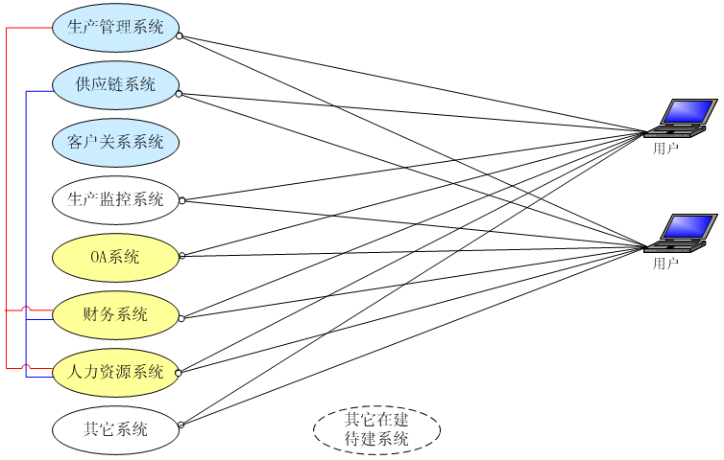
应用环境图例
多应用系统共存，系统或者交叉互连,或者相互孤立
多操作系统、多数据库系统、多技术平台共存
用户需要在不同系统中切换
Notes:
近20年来,数据产生的方式不断得到扩展,带来数据管理需求和任务的不断变化,促使数据管理技术不断推陈出新。数据库管理系统、数据仓库与数据挖掘、数据集成被视为三足鼎立的现代数据管理技术,它们在构建信息系统中的作用相当、互为依存、缺一不可。但在人们的认知度上,数据集成技术远不及前两者

Slide 5
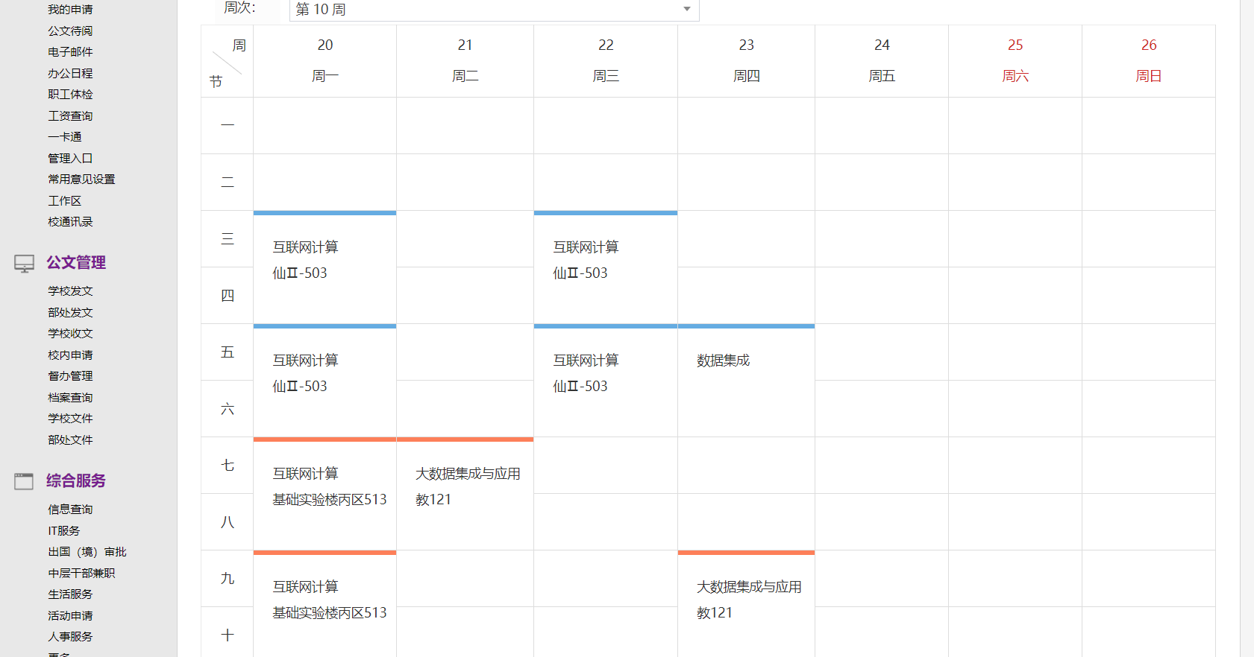
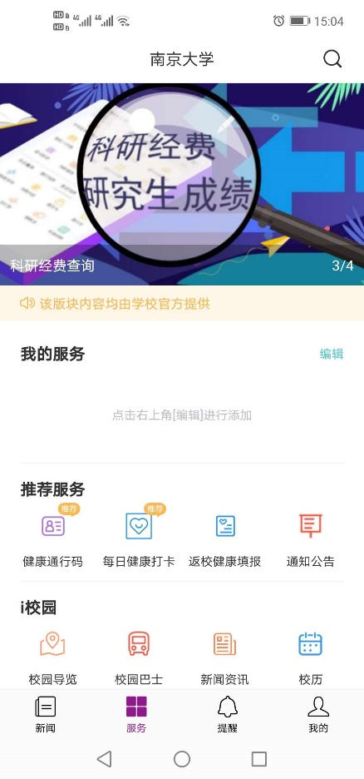
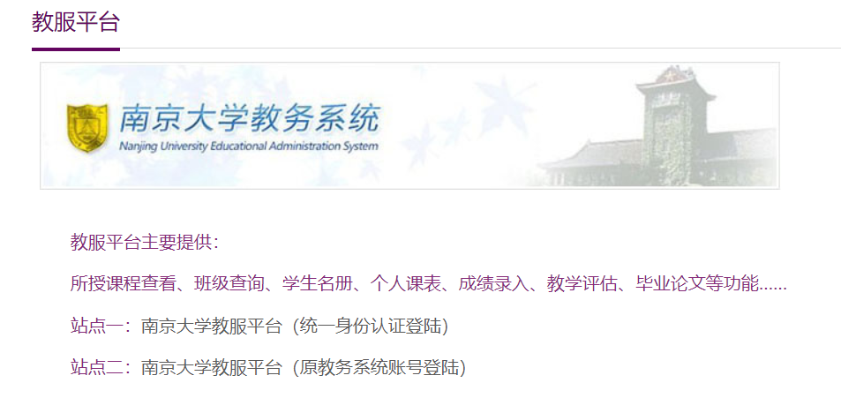

Slide 6
两类集成场景
企业异构数据库范畴下的数据集成
信息系统应用发展到一定阶段积累了大量封闭、完备的异构数据库
基于封闭世界的假设
Web多源异构数据源范畴下的数据集成
随着Web的出现，积累了大量开放、多源异构的数据源
基于开放世界的假设

Slide 7
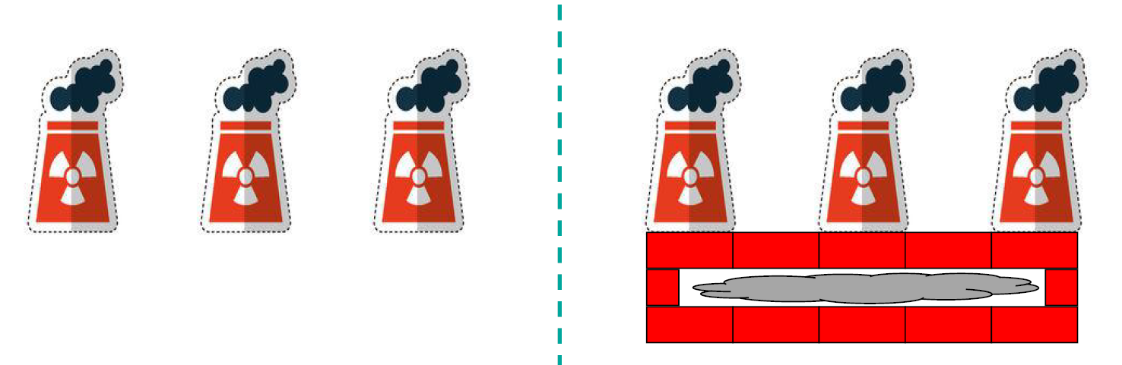
信息孤岛
缺乏不同系统之间的互操作性
交叉公共数据的冗余和一致性问题
各系统的异构性使得难以全局信息分析和处理
数据和数据处理紧密绑定，缺乏柔性，不能快速适应变化
Notes:
由于缺乏不同系统之间的互操作性，很难实现跨系统的信息共享，造成信息资源共享的困难。
各系统之间交叉公共数据，不仅造成使用者的负担（如多次录入），还造成系统中的数据冗余，数据的一致性很难得到保障。
由于各系统的异构性，难以用各系统数据进行企业的全局信息分析和处理。
各系统的数据和数据处理紧密绑定，缺乏柔性，不能快速适应企业业务流程的变化和灵活的信息服务需求。
分散的子系统为信息管理、系统维护等工作带来诸多不便。

Slide 8
信息化环境的变化
应用软件通过Internet或WAN分布在世界范围
数以百万/千万计的用户，可能存在的突发事件
用户和应用程序间的连接是非持久性的和低速的
千差万别的数据表示设备
应用程序所需的数据可能分布在不同的机器上
全球化的协同工作

Slide 9
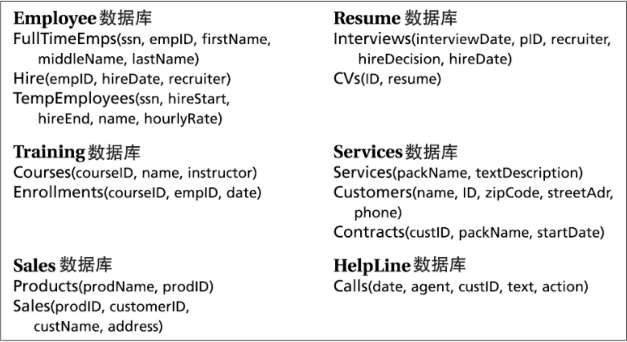
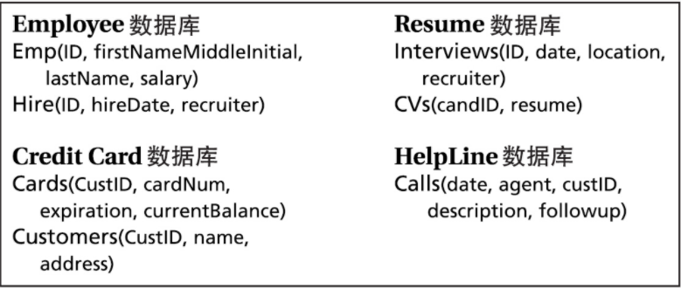
集成案例
美国家庭互联网接入公司FullServe收购欧洲信用卡供应商EuroCard
Notes:
FullServe 是一家提供家庭互联网接入的公司,同时也卖一些支持家庭计算的基础设施产品,如调制解调器、无线路由器、IP语音电话和咖啡机。
人力资源部：全职工、临时工；简历，面试；
培训和发展部：内外部培训课程；
销售部：服务，当前订购者，产品，客户信息；
客户服务部：客户来电内容
EuroCard没有把全职员工和临时工分开存储
FullServe 的员工雇用数据一部分保存在简历(Resume)数据库中，另一部分保存在员工数据库中，而EuroCard仅在员工数据库中保存雇用日期

Slide 10
数据分散的原因及其影响
部门或者公司合并时难以及时调整相应的数据库
当创建数据库时并不能预见公司未来的所有信息需求以及他们今天存储的数据将来可能会有其他的用途
业务需求扩展
FullServe现有的培训（Training）数据库在最开始的时候可能是由少数员工发起的一个小项目，用来记录谁参加了某些培训课程。但是，随着公司的发展以及培训和发展部门的创建，这些数据库就需要进行相应的扩展
大型企业通常有几十个到数百个数据库
Notes:
2例如，

Slide 11
关联查询的需求
员工信息查询
针对客户服务热线，客户打电话咨询他们从公司获得的任何服务或产品，客户代表需要掌握全部信息
FullServe要建立一个网站，现有的和潜在的客户应该能够看到FullServe提供的所有产品和服务，并可以选择捆绑式服务
假设FullServe与其他厂商一起提供一套品牌服务。需要为其他网站提供一个Web服务，单点登录服务
应对政府的法律法规的改变。FullServe需要知道他们的员工在加入公司之前是否在其竞争对手或合作伙伴工作过。
Notes:
2、当客户代表与客户通电话时，他需要看到该客户从FullServe获得的整套服务，无论是互联网服务、信用卡或者购买的产品。特别是，当客户打电话来的时候，如果客户代表能够知道他是一个经常使用信用卡的大客户，会非常有用
4、假设FullServe想与其他厂商一起提供一套品牌服务。比如，可以得到你最喜欢的运动队发行的信用卡，但实际上还是由FullServe提供服务。
5、要应答这样的查询就会涉及将员工数据库和简历数据库结合起来。而简历往往是非结构化的文本，并没有很好地组织数据，这又给连接带来了困难。

Slide 12
数据分析利用
把客户服务热线(Helpline)数据库和销售(Sales)数据库中的数据结合起来
帮助FullServe在早期发现他们的产品和服务中的问题。
发现不同产品的使用趋势可以使FullServe积极主动地设定和维持库存水平。
结合培训数据库、客户服务热线数据库和服务(Services)数据库
可能会发现某一地区接到的有关他们服务故障的呼叫超乎寻常得多。分析数据发现，安装服务的代理商并没有参加应有的培训课程。

Slide 13
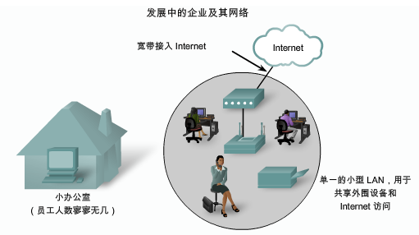
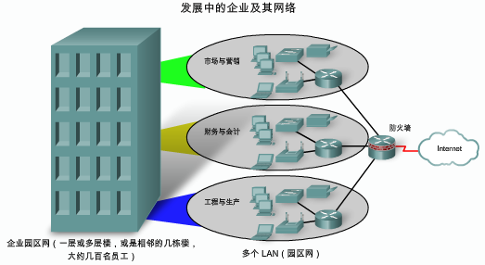
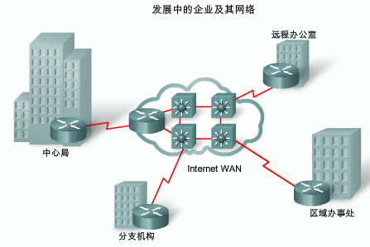
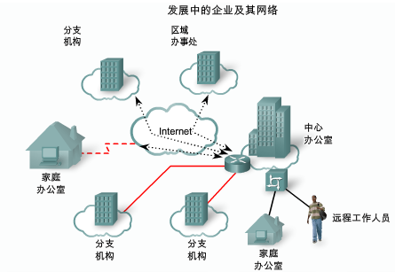
企业信息化发展阶段
规模导向
以网络为核心
资
源
整
合
程
度
集成导向
以供应链为核心
管理导向
以平台为核心
效率导向
以流程为核心
战略层面
Notes:
第一阶段，对信息化有低级需求。员工对网络设备感兴趣，但是要求单一，能够上网查找资料即可。
第二阶段，对信息化有针对需求。业务部门开始对信息化部门提出针对性的需求。例如，财务部需要给管理层提供详细报表，为了简化工作量，财务部门需要信息化部门的援助。
第三阶段，信息部门开始主导地位。信息部门有一些初步的规划，主动接触其他各部门，挖掘潜在需求。在这个阶段会遇到各种的沟通问题，只要找对方向，找到方法，并坚持下去，会收到意想不到的结果。
第四阶段，跟上企业发展战略规划的步伐。此时，企业信息化的发展成为企业整理战略发展的重要组成部分，企业规划如何规划，如何落地，这都将由信息部门来统一部署。

Slide 14
商业集成需求
全球化
电子商务
公司收购
6. Web 集成
1. 合并&
收购
您的供应商
3. 客户关系管理
您的客户
2. 打包的应用集成
(ERP)
您的公司
4. 供应链
5. 直接交易处理
成本及周期
公司间的竞争
Notes:
流程管理：当企业迈向信息化后，内部的工作流程以电子化的方式进行。举例来说，当ERP系统进行存货查询时，就要透过库存系统的信息来进行，应用程序与应用程序间仍存有的系统整合及流程问题；当商业环境转变时，工作流程也必需保持一定的弹性，可以随企业最新的需求变更。
电子商务：整合企业内的应用程序，达到营运流程自动化及跨应用程序间交易的整合，打破原本存在于各应用软件间的鸿沟，对于电子商务而言是重要的竞争优势。此外，对于企业内部部份封闭的作业环境，需要通过企业应用整合将电子商务与这些封闭的系统结合在一起。
协同商务：企业透过因特网与供货商整合进行协同商务时，为能实时反应、防止错误数据产生、避免重复输入并达到营运流程整合，需要将内部的应用程序与供货商的应用程序整合起来。面对不同的协同商务需求，企业需要一个简单且单一的解决方案，透过内部应用程序整合，提供对外单一的窗口会是企业最佳的选择。
企业并购：当两家企业进行合并时，将会有分属在两个企业中大量的数据需要重整，而应用程序间的连结则是关键。

Slide 15
信息系统开发工具的选择
基于VB、Delphi、PowerBuilder等开发工具
数据处理能力强、访问速度快、适用范围广
可伸缩性和扩展性较差，而且开发工作量大
基于Domino/Notes、Exchange等群件系统
完善的通信手段和非结构化数据支持能力，可伸缩性和扩展性好，提供安全权限和工作流管理机制，易于安装和维护
处理结构化数据能力较弱，开发工具缺乏灵活性，不擅长数据的计算、分析、统计，运行效率较低，可开发性差，不利于进行多种复杂应用的集成
基于.net或Java技术，采用Browser/WebServer软件结构
Notes:
这类开发平台的优点是开发工具强大，复杂和简单应用都适用。界面简单，易于与其他系统集成，支持结构化和非结构化数据，具备良好的安全控制手段，伸缩性和扩展性好。 缺点是需要较高技术素质的人员进行开发，开发成本较高

Slide 16
企业信息化的挑战
保护已有的投资
将来的不确定性
价值链的集成
技术的整合
重用和团队的开发
多种技术的需求
有限的经验
对于上千万用户的可扩展性
Notes:
大众点评网的例子

Slide 17
EAI的优势
增进与客户的联系
增强供应链间的联系
改善内部流程
减少市场化周期

Slide 18
财务系统
CRM
行政管理
ERP
数据库
EAI
SCM
人力资源
EAM
企业门户
Web应用
内部应用
遗留系统
Notes:
CRM(Customer Relationship Management)，即客户关系管理。这个概念最初由Gartner Group提出来，而在最近开始在企业电子商务中流行。CRM的主要含义就是通过对客户详细资料的深入分析，来提高客户满意程度，从而提高企业的竞争力的一种手段。
SCM(Supply Chain Management) 供应链管理
ERP(Enterprise Resource Planning) 企业资源计划
EAM是Enterprise Asset Management systems 的英文缩写,中文解释为：企业资产管理。其核心管理思想是生产设备全生命周期的管理,生产设备的维护和维修,目标是保证投资在备件库存,维护,维修上的费用最小的情况下,使设备的可用性最好.它以工单的创建、审批、执行、关闭为主线,合理优化地安排相关的人、财、物资源,将传统的被动检修转变为积极主动的预防性维修,并可与实时的数据采集系统集成,实现设备标准化的预防性维护.
PLM是Product Lifecycle Management systems的英文缩写,中文解释为:产品生命周期管理。是一种应用于在单一地点的企业内部、分散在多个地点的企业内部，以及在产品研发领域具有协作关系的企业之间的，支持产品全生命周期的信息的创建、管理、分发和应用的一系列应用解决方案，它能够集成与产品相关的人力资源、流程、应用系统和信息。

Slide 19
常见的EAI需求
信息门户
数据复制
共享的业务功能
面向服务的体系结构
分布式的业务过程
企业到企业的集成

Slide 20
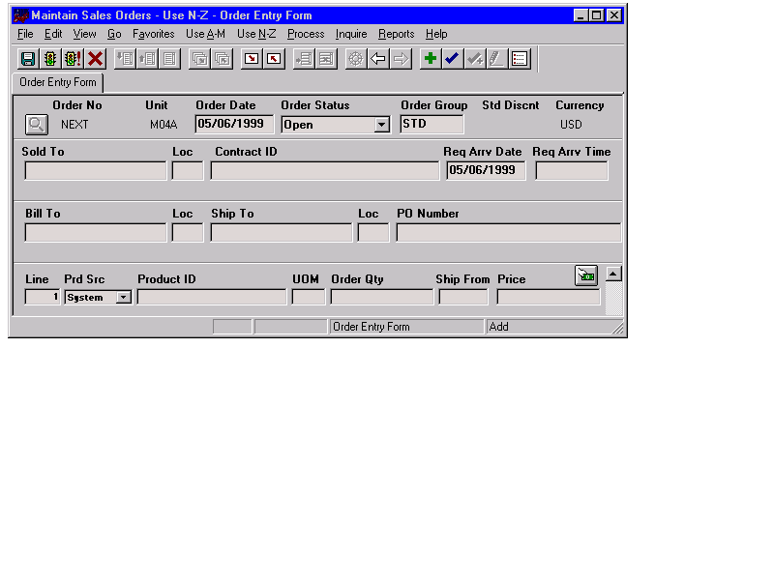
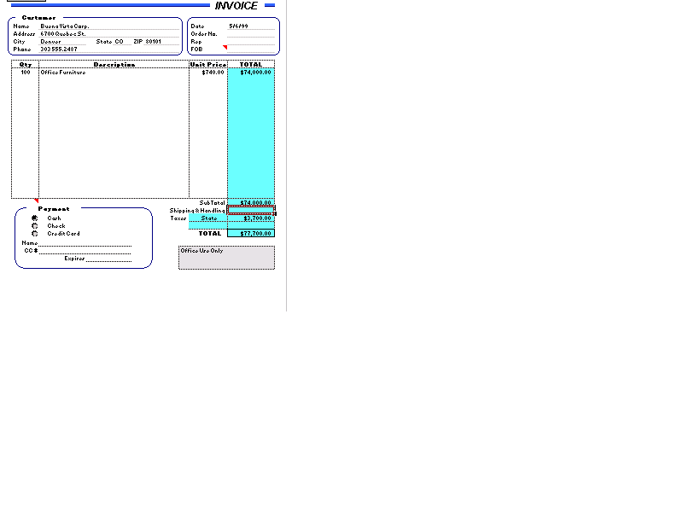
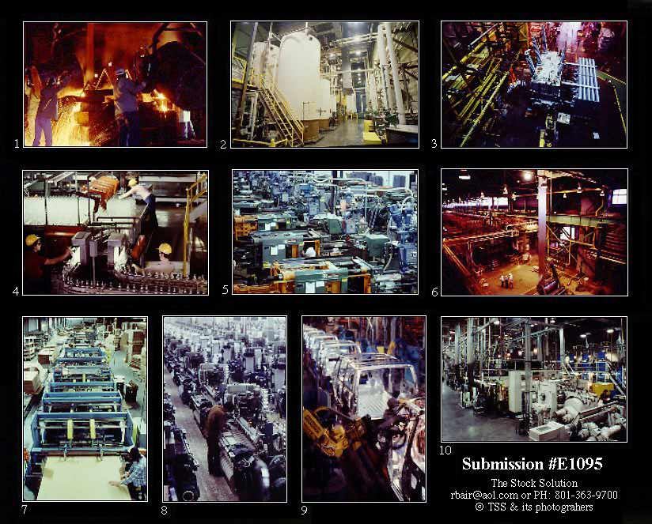

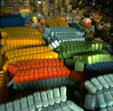

Automated Business Processes
Buena Vista Corp
6A
BVC001949332
0800
Buena Vista Corp
6A
6700 Quebec St.
34093748
记费
800AF
100
74,000
制造业
制造业
Process Server
配送
Sales Force
Automation
销售自动控 制
运输
原材料
原材料
供应链管理
Notes:
业务流程自动化（BPA）是利用技术对完成一种特别功能或工作流的活动或服务进行自动化。业务流程可以根据公司活动的很多不同的部分确定，包括销售、管理、运营、供应链、人力资源和信息技术。
业务流程通常由一个触发器开始，例如填写费用报告，而这又需要一套预先确定好的工作流步骤，或流程，最后以员工的款项而结束。BPA的目标不只是自动化业务流程，而且还要简化和改善业务工作流。BPA可以是一个大型的重要的业务流程管理（BPM）策略的单独的一部分。
在业务流程管理（BPM）中，自动化的业务流程可以协作管理来改善机构整体的工作流，以实现更高的效率，用以改变业务需要，减少人为错误并明晰工作角色和责任。BPM自己是基础架构管理的一个子部分，而基础架构管理是用于维护和优化机构的核心运营组建，例如流程、设备和数据。
业务流程管理是一种方法论，通过5个阶段的工作来帮助企业提升端到端的业务流程：设计、建模、执行、监控和优化。通常其由定义流程中的各个步骤开始；而后对带来价值的环节进行提升，整合或者去除其他环节；最后调整电子工作流以适应业务规范。

Slide 21
数据集成概述
数据集成的需求
企业应用集成EAI
Web数据集成WDI
数据集成面临的挑战

Slide 22
企业应用集成(EAI)
实现在组织内、外的各种异构系统，应用和数据之间共享和交换信息和协作的途径，方法学，标准和技术
集成是一种把多个系统的数据和功能组合或连接成一个具有凝聚力的集合的方法
多个系统之间各种互操作的一致性。
应用集成是将基于各种不同平台、用不同方案建立的异构应用集成的一种方法和技术。
应用集成为应用提供了一种一致无缝的认知和操作模型

Slide 23
应用集成的前提
多个模块组成的复合应用，其中的这些模块可以相互调用或进行合作
理解并保持应用系统之间相互关联和操作
数据共享和通讯

Slide 24
三个目标
对不同应用中的数据提供访问接口
保证相关信息之间的依赖关系和约束条件
程序互操作
Notes:
应用集成有三个目标，
首先是对存储于不同应用系统中的数据提供访问接口，这些信息由不同的应用系统来管理，并且可能存在着格式差异；
其次是在各个应用系统中的信息发生变化时保证相关信息之间的依赖关系和约束条件；
最后是使得不同系统中管理数据的程序可以互操作，互相调用获取数据或者实施服务。

Slide 25
应用集成（互连）－语用
数据集成（互通）－语义
网络集成（互连）－语法

Slide 26
技术要求
能提供应用间的互操作性
信息有意义的交换
功能服务：资源的动态发现，动态类型检查
能提供分布式环境中应用的可移植性
不会破坏应用所提供的或正在使用的服务
静态的系统重新部署以及动态的系统重构
能提供系统中应用分布的透明性
实现细节，复杂性
Notes:
1）能提供应用间的互操作性：应用的互操作性不仅提供不同系统间信息的有意义交换，而且还提供系统间功能服务的方便使用，特别是资源的动态发现和动态类型检查。
2)能提供分布式环境中应用的可移植性：提供应用程序在系统中迁移的潜力并且不会破坏应用所提供的或正在使用的服务。这种迁移包括静态的系统重新部署以及动态的系统重构。
3）能提供系统中应用分布的透明性：分布的透明性屏蔽了由系统分布所带来的复杂性。分布的透明性使应用实现者不必过于关心系统的实现细节，从而大大减少应用集成编程的复杂性。

Slide 27
应用集成的历史
60年代到70年代
80年代
点到点(point-to-point)的集成，信息和数据共享
80年代末和90年代初
CORBA、DCOM、MOM
90年代中后期
业务流程集成技术BPI
21世纪以来
B2B与B2C、XML、Web Service、SOA
Notes:
20世纪80年代，企业规模开始扩大，企业业务和数据日趋复杂，一些公司开始意识到应用集成的价值和必要性,很多公司的技术人员试图在企业系统整体概念的指导下对已经存在的应用进行重新设计，以便将它们集成在一起。此时点到点(point-to-point)的集成技术开始出现，在各个应用系统之间通过各自不同的接口进行点到点的简单连接，实现信息和数据的共享。
企业迫切需要新的集成方法：可以少写代码，无须巨额花费，就可以将各种旧的应用系统和新的系统集成起来。
20世纪90年代中后期，ERP开始流行起来，企业快速发展与电子商务结合对应用集成解决方案提出了更高的标准，仅仅局限于信息共享的集成技术无法实现企业业务流程自动处理、管理与监控。

Slide 28
集成模型
集成软件的特定方法和结构
对集成模型的关注点
实现集成简单性
对于不同配置集成的可重用性
可用集成方法的广泛度
在执行集成的过程中要求的专门技术

Slide 29
集成模型种类
表示集成
软件用户界面
数据集成
直接访问软件创建、维护并存储的信息
功能集成
代码级别的软件集成
业务流程集成
商务逻辑
B2B集成
不同贸易协议
Notes:
随着全球经济一体化和企业之间竞争的日益加剧 ,企业内 部跨业务部门的横向业务集成和横跨业务伙伴之间的企业间业 务流程集成 ,已经成为当今企业关注的焦点之一 。
跨公司的商务交易集成通常叫做B2B集成。各企业可以采用Web服务与其他企业进行通信。通过Web服务能够将数据及应用程序的集成扩展到公司的防火墙之外，使公司能够与其伙伴、供应商、发行商和客户共享数据和商业过程，从而加强企业之间的合作关系。

Slide 30
表示集成模型
Web浏览器
Java
Windows GUI
通用表示
表示
表示
遗留应用
封装式应用
数据
数据

Slide 31
应用场景
为原来基于终端的应用软件提供PC界面
提供一个由多组件合成的应用软件
案例
为大型机提供windows界面
为SAP R/3与大型机程序提供统一的HTML界面
为多个大型机应用程序提供统一的基于Java的界面

Slide 32
表示集成的特点
易于实现
结构简单清楚
性能瓶颈
屏蔽原有接口
功能有限

Slide 33
数据集成
批量文件传输
开放式数据连接ODBC
数据库访问中间件
数据转换

Slide 34
数据集成模型
Web浏览器
Java
Windows GUI
表示
应用逻辑
批量文件传输
开放式数据连接ODBC
数据库访问中间件
数据转换
中间件
遗留应用
封装式应用
数据
数据

Slide 35
应用场景
多个信息源综合数据进行分析和决策
向多个应用软件提供公共信息源的只读权限
以一个信息源的信息来更新另一个数据源
案例
综合sybase、DB2和SAP P/3数据库中的数据
使用大型机和Oracle的可执行信息系统
允许其他应用程序在peoplesoft和定制的Oracle数据库中获取数据

Slide 36
数据集成的特点
更广泛的数据访问
简化数据库访问
方便新数据源的集成
系统逻辑演变的维护工作

Slide 37
功能集成模型
Web浏览器
Java
Windows GUI
表示
应用逻辑
MOM
DOT
TPM
中间件
遗留应用
封装式应用
数据
数据

Slide 38
分布式处理中间件
面向消息的中间件MOM
IBM.MQSeries
分布式对象技术
OMG.CORBA；COM+；J2EE
事务处理监控器
BEA.Tuxedo
Notes:
RPC

Slide 39
应用场景
能够解决前两种方法可解决的问题
要求新软件具有其他程序的功能
在集成中暗含工作流
确保应用间的事务完整性
案例
获取用户信息，对java程序、大型机程序、Oracle数据库作更新
把供应商的系统集成到采购系统中

Slide 40
功能集成的特点
集成能力强
更高的重用性
复杂度增加

Slide 41
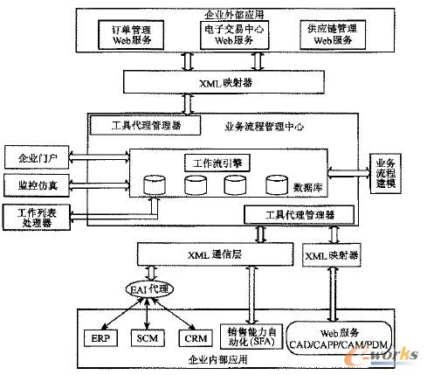
业务流程集成模型

Slide 42
业务流程
为在一定时期内达到特定的商业目标，而按照各种商务规则连接起来的业务功能集
具体实现受限于业务功能运行所必须的可用资源，包括业务人员，IT业务应用系统，客户，和商务交往及贸易伙伴等
在业务流程中，商务规则或者表现为条件和限制，或者表现为实施并发、串行等流程中的行为（Activity）节点
Notes:
RPC

Slide 43
业务流程集成的技术成分
业务流程引擎
资源管理工具
调度工具
审计管理工具
错误管理工具
资源库
业务流程集成层资源库中可存储多种数据对象

Slide 44
应用场景
通过子流程来实现业务流程共享
支持技术和商务标准协议
支持快速实施
帮助企业获得全面业务透视能力，从而让企业可以全面掌控业务

Slide 45
流程集成应用开发模式
1
定义流转中的消息schemas
2
基于工具组成流程的形状
3
为消息赋值或在不同的消息间定义转换关系
4
定义消息的逻辑发送和接收端口
5
定义变量和类型
6
绑定Send和Receive形状到相应的逻辑端口
7
编译和测试

Slide 46
B2B电子商务
企业与企业之间通过网络进行产品、服务及信息的交换
信息标准化、身份验证
将买方和卖方集中到一个市场上进行信息交流、广告、拍卖竞标、交易、库存管理
格式转换 翻译 通信 通信 翻译 格式转换
A
公
司
格
式
单
证
平
面
文
件
EDI
标
准
报
文
网
络
EDI
标
准
报
文
平
面
文
件
B
公
司
格
式
单
证

Slide 47
B2B模式
Notes:
RPC

Slide 48
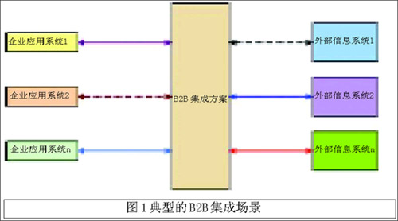
B2B集成场景
企业内部的多个应用系统与多个外部信息系统进行交互
M×N交互场景（M个内部系统与N个外部系统进行交互）
每个系统都有各自的数据交换格式，这些格式不一定需要被外部系统所理解。

Slide 49
B2B集成解决方案（宏观）
接收及验证发往外部信息系统以获取一些业务数据的请求消息
选择某个外部信息系统（商家）来获得请求的数据
运行一些可能针对具体请求环境的业务规则
创建命令，规定适合于所选择的外部信息系统的格式
通过商家支持的传输协议，把含有商家数据格式命令的请求消息传送给对方
对外部信息系统的响应采用的步骤类似对出站命令请求采用的步骤（譬如验证和数据转换）
管理与外部信息系统的联系以及定义事务

Slide 50
B2B系统的主要部分
用于接收客户请求和外部信息系统响应的事件侦听器
服务器小程序
定义集成工作流中逻辑步骤的流程定义
用隐式方式拥有事务管理逻辑
流程定义用来执行该步骤的支持组件
数据验证、转换和业务规则执行

Slide 51
数据集成概述
数据集成的需求
企业应用集成EAI
Web数据集成WDI
数据集成面临的挑战

Slide 52
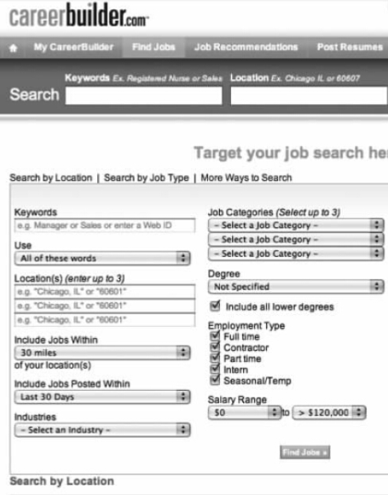
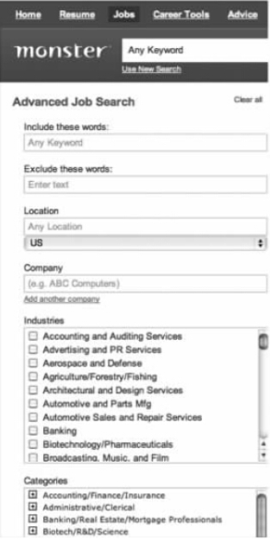
集成案例2
Web表单个人信息填写
求职等
Notes:
在这些网站中，通常会看到的一种形式是，让你填写一些个人信息(例如，职位、工作所在地、期望的工资水平)
每个网站要填的信息略有不同。例如左侧Monster网站要求填写与工作相关的关键字、工作地点、公司、行业和工作类别，
而右侧CareerBuilder网站则允许你从一些选项菜单中选择几个工作地点和工作类别，并可以让你进一步指定薪水范围。
理想情况下，只需要访问一个网站，在上面发布一个查询，让这个网站帮助你整合所有相关网站中的数据。

Slide 53
Web数据集成
Web数据集成（WDI）是将来自不同网站的数据聚合和管理到单个同类工作流程的过程。该过程包括数据访问，转换，映射，质量保证和数据融合
网络数据是最大的数据源
网络中包含数百万的数据库，其中一些数据在网页中，其他一些可通过Web表单来访问
数据呈指数级增长且不断变化，从2013年的4.4兆字节增长到2020年的预测的44兆字节（或44万亿GB）
网络数据信息可用于决策制定、提供替代数据集、提供启发灵感
特别对于股权、金融研究、零售、制造、旅游酒店业
Notes:
零售公司以几种关键方式使用该技术，其中最重要的是优化客户体验。该行业的中小型企业可以通过汇总来自网络资源的数据来了解客户对他们的产品及其整体品牌的感觉。这样一来，他们便可以调整产品，并在成为主要问题之前解决较小的问题，监控竞争对手的定价有助于企业主转换更多的线索并保留更大比例的客户群。
另一个例子是金融业，其中Web数据集成使访问各种替代数据（例如财务报表，公共记录，甚至卫星图像）成为可能，从而做出更好的贷款决策，例如贷方通常使用财务报表来确定企业的发展轨迹，并查看他们将承受多少风险。至于卫星图像，贷方可以分析停车场的图像，以查看企业获得多少人流。如果停车场通常是空的，那就意味着它可能做得很好，反之亦然
企业需要数据才能蓬勃发展。高质量数据可为企业提供关键见解，并在很大程度上影响其决策制定。尽管企业的许多数据都来自内部来源，例如CRM和ERP软件，但更多的还是来自网络外部。实际上，Web是最大的数据存储库。
数据世界中的整体数据量已显著增长，并且没有放缓的迹象，它的规模每两年翻一番。

Slide 54
Web数据集成步骤
识别信息所在的Web来源
提取显示或隐藏的数据
清理并准备数据
数据分析挖掘
数据可视化
Notes:
在消息传递集成方法中，发送器产生消息，消息中包括预期的操作信息和完成操作所需要的数据。消息既包括控制信息，也包括数据，这种操作和数据的结合给接收器提供了数据环境。例如，消息中可能包括账户号023323，纯粹的数据几乎没有什么意义，但如果加上余额查询这个操作，那么应用软件就能使用这条信息了。消息传递中构造、使用、处理数据的方式很容易理解。数据与控制信息的结合对它们的使用相当重要，因为这降低了不同应用软件间的耦合程度。消息中包含了所有需要的信息，但是，发送器和接收器对消息的编码与解码方式必须完全相同，任何格式上的不一致都会使应用软件误解信息和操作从而导致混乱。

Slide 55
Web数据集成难点
超大规模数据库集合的模式异构性
提取数据的困难
网页表单数据理解
通过表单来访问深层网络(DeepWeb)或隐式网络(Invisible Web)
Web上的数据往往是错的、过时的，甚至是矛盾的。因此，从这些数据源获得答案，需要不同的方法来对数据进行组合和排序
Notes:
数百万的表由不同的人用上百种语言来创建

Slide 56
数据集成概述
数据集成的需求
企业应用集成EAI
Web数据集成WDI
数据集成面临的挑战
Notes:
人天生有这样的特点，即当两个人面对完全相同的数据库应用需求时，他们会设计出非常不同的数据库模式。因此，当数据来自多个数据源时，其差别是不可避免的。
人的这种本性对于数据库专家来说并不陌生，而且还常被用来检测数据库作假。

Slide 57
系统原因
如何使不同的系统之间无缝交流
虽然SQL是一种用于关系数据库的标准查询语言，但不同供应商的实现方式也有差异，在集成过程中，这些差异就需要进行协调
如何有效地执行跨系统的查询
在数据集成中，而临的是已经存在的数据源，而数据的结构往往非常复杂，并且不一定是已知的
每个数据源提供的查询处理能力也大不相同
Notes:
一个数据源可能是一个完整的SQL数据库，因此可以接受非常复杂的查询，而另一个数据源可能是一个Web表单，因此只能提供简单的查询。

Slide 58
逻辑原因
多个数据源集成的语义异构问题
结构化的数据源根据模式组织数据
关系数据库：表
其他数据模型：特定的标签、类和属性
FullServe和EuroCard的差异
数据表示和语义的差异
EuroCard公司数据库
Employee数据库
Emp(ID, firstNameMiddielnitial, lastName. Salary)
Hire(ID, hireDate, recruiter)
Resume数据库
Interviews(lD, date, location, recruiter)
CVs(candID, resume)
Credit Card数据库
Cards(CustlD, cardNum, expiration, currentBalance)
customers(CustlD, name, address)
HelpLine数据库
Calls(date, agent, custlD, description, followup)
Notes:
1、EuroCard 把临时工和全职员工都保存在同一个数据库表中，而FullServe用两个表来分别存储这两类数据。这可能是因为FullServe把其临时工承包给一个外部机构来管理。
2、即使只是对员工的建模，FullServe和EuroCard使用的属性也并不相同。例如EuroCard使用ID即居民身份证号来确定员工。而FullServe不但记录社会保障码，同时也分配一个雇员ID(因为在某此情况下，出于隐私保护的原因，社会保障号不能作为主键)。FullServe 把hireDecision(招聘意见)和hireDate (招聘日期)属性记录在简历数据库中，而EuroCard并没有专门设置这此属性，他们简单地假设这些信息可以用适当的SQL语句通过查询员工数据库来获得。另一方面EuroCard 对每一次面试地点也进行存储，而FullServe没有。
3、即使是对完全相同的属性进行建模、FullServe和EuroCard也可能会使用不同的属性名称。例如、FullServe的客户服务热线数据库使用text和action属性，而在EunCard的数据库中相应的属性名为description 和followup.

Slide 59
FullServe的数据库
Employee 数据库
FullTimeEmps (ssn, emplD, firstName, middleName, lastName )
Hire (emplD, hireDate, recruiter )
TempEmployees (ssn,hireStart, hireEnd ,name ,hourlyRate )
Resume 数据库
Interviews (interviewDate, pID, recruiter, hireDecision, hireDate )
CVs (ID,resume )
Training 数据库
Courses (courselD,name ,instructor )
Enroliments (courselD,,date )
Services 数据库
Services (packName,textDescription )
Customers (name, ID, zipCode, streetAdr, phone )
Sales 数据库
Products (prodName,prodID )
Sales (prodID,customerD , custName ,address )
HelpLine 数据库
Calls (date,agent ,text ,action )
Notes:
最后，数据的表示也可能有显著不同。例如，在FullServe公司的员工数据库里，每一个员工的名字被分成姓(lastName)、中间名(middleName)和名(firstName)3个字段保存。而在培训数据库中，只用一个字段来保存员工的全名。因此，名字经常以不同的格式出现，如(名，姓)或(姓，名的首字母)。因此，匹配这两个数据库中的记录可能非常困难。
在销售数据库和服务数据库之间。销售数据库用两个字段来记录一个客户:姓名和地址，而服务数据库更细地记录了每个用户的信息。
度量单位也不同:FullServe采用美国美元的价格，而EuroCard使用欧元。由于汇率不断变化，要提前设定值之间的一个对应关系是不可能的。

Slide 60
社会和管理原因
数据源难以获得
EuroCard可能根本就没有保存员工的电子简历
出于法律上的原因，不能共享数据
数据的所有者也可能不愿意配合数据的整合
数据关系到企业的一些关键业务，允许来自数据集成系统的额外查询可能会给他们的系统带来难以承受的高负荷
数据只能被企业内部特定的人员看到，数据的所有者有理由担心数据集成系统无法强制执行这些限制
对数据的访问意味着在组织内拥有更多的权力
Notes:
虽然我们不能期望仅仅使用技术手段来解决管理问题，但是技术可以帮助数据拥有者通过数据集成来获得最大的好处，从而鼓励他们参与。
例如，数据集成带来的一大好处就是，数据可以被更多的人看到，从而产生更广泛的影响(例如，如果数据出现在网络搜索引擎的相关搜索结果中)。
另一个例子是，一个设计良好的数据集成系统可以使数据的归属始终是明确的(即使搜索结果是从多个数据源集中起来的)，从而可以给予数据所有者适当的可信度评级

Slide 61
设定预期
数据集成问题难以彻底解决
两个较为实际的目标
构建工具来减少整合一组数据源所需要付出的努力。例如，这些工具应该易于添加新的数据源、将模式关联到其他数据源、自动调整数据集成系统以获得更好的性能
提高系统在不确定环境下回答用户查询的能力。在数据集成应用时，减少用户的负担和提高准确性不能两全
用户以较小的代价从数据集成系统中获得更好的结果
Notes:
如果数据集成系统必须始终返回正确且完整的答案，那么不确定性是不可容忍的。但在一些应用中(比如网络搜索)，数据集成系统应该能够回答不确定性条件下的查询。例如，当我们在网络上
找工作时，假如符合搜索条件的工作是30个，那么返回的结果中能包含其中的29个就已经可以了，或者返回的结果和用户提出的要求并不完全吻合也没关系。

